Slide 1

ΑΝΑΛΥΤΙΚΗ ΚΑΤΑΣΤΑΣΗ ΤΕΜΑΧΙΩΝ (ΑΚΤ) -
ΕΝΙΑΙΑΣ ΑΙΤΗΣΗΣ ΕΚΤΑΡΙΚΩΝ ΕΠΙΔΟΤΗΣΕΩΝ 2013
ΚΥΠΡΙΑΚΟΣ ΟΡΓΑΝΙΣΜΟΣ ΑΓΡΟΤΙΚΩΝ ΠΛΗΡΩΜΩΝ (Κ.Ο.Α.Π)
ΜΕΡΟΣ Α΄: ΕΝΗΜΕΡΩΣΗ ΑΙΤΗΤΩΝ ΚΑΙ ΣΥΜΒΟΥΛΩΝ ΓΙΑ ΤΗ ΔΗΜΙΟΥΡΓΙΑ ΑΝΑΛΥΤΙΚΗΣ ΚΑΤΑΣΤΑΣΗΣ ΤΕΜΑΧΙΩΝ
ΜΕΡΟΣ Β΄: ΑΝΑΛΥΤΙΚΗ ΚΑΤΑΣΤΑΣΗ ΤΕΜΑΧΙΩΝ
ΜΕΡΟΣ Γ΄ : ΑΙΤΗΜΑΤΑ ΕΠΑΝΕΞΕΤΑΣΗΣ
ΜΕΡΟΣ Δ΄: ΑΝΑΛΥΤΙΚΗ ΚΑΤΑΣΤΑΣΗ ΠΛΗΡΩΜΩΝ

Slide 2
ΜΕΡΟΣ Α΄
ΕΝΗΜΕΡΩΣΗ ΑΙΤΗΤΩΝ ΚΑΙ ΣΥΜΒΟΥΛΩΝ
ΓΙΑ ΤΗ ΔΗΜΙΟΥΡΓΙΑ ΑΝΑΛΥΤΙΚΗΣ ΚΑΤΑΣΤΑΣΗΣ ΤΕΜΑΧΙΩΝ

Slide 3
ΕΝΗΜΕΡΩΣΗ ΑΙΤΗΤΩΝ ΚΑΙ ΣΥΜΒΟΥΛΩΝ
Αναλυτικές Καταστάσεις Τεμαχίων (ΑΚΤ):
Παρουσιάζουν τα αποτελέσματα των ελέγχων που διενεργήθηκαν σε κάθε αίτηση
Δημιουργούνται ΜΟΝΟ στις περιπτώσεις όπου το ποσοστό απόκλισης στην αίτηση υπερβαίνει το 0% ή όπου υπάρχει τεμάχιο που διαπιστώθηκε ότι δεν τηρεί τη Δράση στο Μέτρο 2.3
Αναρτώνται στο σύστημα ηλεκτρονικής υποβολής αιτήσεων (σε αντίθεση με τα προηγούμενα χρόνια που αποστέλλονταν στους αιτητές ταχυδρομικώς).
Notes:
Σε περίπτωση που στάλθηκε έντυπη μορφή στον αιτητή ο σύμβουλος του πάλι θα ενημερωθεί με email.

Slide 4
ΕΝΗΜΕΡΩΣΗ ΑΙΤΗΤΩΝ ΚΑΙ ΣΥΜΒΟΥΛΩΝ
Με τη δημιουργία και ανάρτηση της ΑΚΤ στο σύστημα ηλεκτρονικής υποβολής αιτήσεων (EAS):
Στους αιτητές με έγκυρο κινητό τηλέφωνο: Αποστέλλεται σχετικό ενημερωτικό SMS
Στους αιτητές με μη έγκυρο κινητό τηλέφωνο: Αποστέλλεται ταχυδρομικώς η ΑΚΤ
Στους συμβούλους: Αποστέλλεται σχετικό ενημερωτικό E-mail για όσες από τις αιτήσεις που υπέβαλαν παρουσιάζουν αποκλίσεις
SMS ΠΡΟΣ ΑΙΤΗΤΕΣ:
«Η ΑΙΤΗΣΗ (αριθμός αίτησης) ΓΙΑ ΕΚΤΑΡΙΚΕΣ ΕΠΙΔΟΤ. 2013 ΠΑΡΟΥΣΙΑΖΕΙ ΠΑΡΑΤΥΠΙΕΣ. ΕΝΗΜΕΡΩΘΕΙΤΕ ΑΜΕΣΑ ΜΕΣΩ ΤΗΣ «ΑΝΑΛΥΤΙΚΗΣ ΚΑΤΑΣΤΑΣΗΣ ΤΕΜΑΧΙΩΝ» ΣΤΗ ΔΙΕΥΘ. www.eas.capo.gov.cy.»
Notes:
Σε περίπτωση που στάλθηκε έντυπη μορφή στον αιτητή ο σύμβουλος του πάλι θα ενημερωθεί με email.

Slide 5

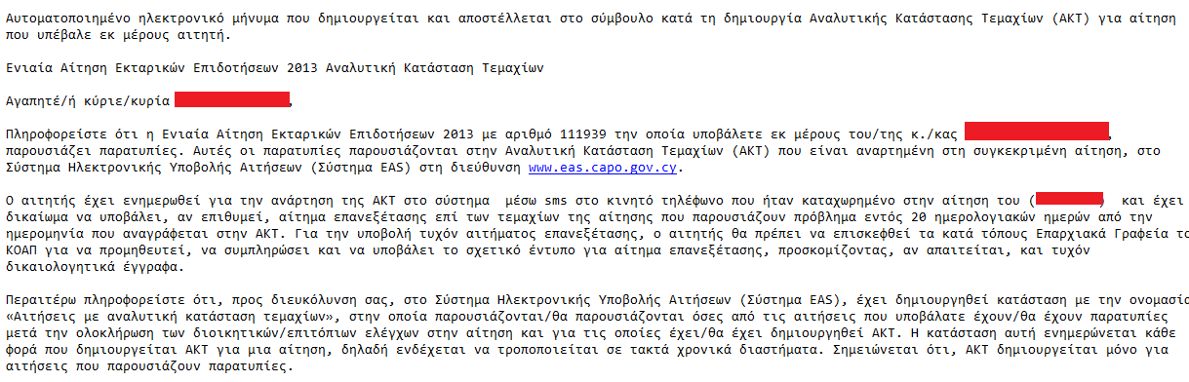
ΕΝΗΜΕΡΩΣΗ ΑΙΤΗΤΩΝ ΚΑΙ ΣΥΜΒΟΥΛΩΝ
Δείγμα Email προς σύμβουλο. Ανάλογα του τρόπου επικοινωνίας του αιτητή (SMS, έντυπη μορφή) θα αναγράφεται και το ανάλογο λεκτικό.
EMAIL ΠΡΟΣ ΣΥΜΒΟΥΛΟ:

Slide 6
ΜΕΡΟΣ B΄
ΑΝΑΛΥΤΙΚΗ ΚΑΤΑΣΤΑΣΗ ΤΕΜΑΧΙΩΝ

Slide 7

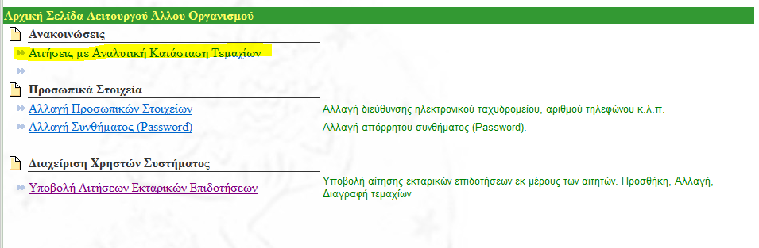
ΑΙΤΗΣΕΙΣ ΜΕ ΑΝΑΛΥΤΙΚΗ ΚΑΤΑΣΤΑΣΗ ΤΕΜΑΧΙΩΝ
Πως μπορώ να γνωρίζω για ποιες από τις αιτήσεις που έχω υποβάλει έχει δημιουργηθεί αναλυτική κατάσταση τεμαχίων;
Εισέλθετε στο Σύστημα Ηλεκτρονικής Υποβολής Αιτήσεων μέσω
της Ηλεκτρονικής Διεύθυνσης :
https://www.eas.capo.gov.cy
Γράψτε τον Κωδικό Χρήστη και το Σύνθημα (Password) που σας έχουν αποσταλεί. Ακολούθως, από την Αρχική Σελίδα Λειτουργού Άλλου Οργανισμού, πατήστε ΑΙΤΗΣΕΙΣ ΜΕ ΑΝΑΛΥΤΙΚΗ ΚΑΤΑΣΤΑΣΗ ΤΕΜΑΧΙΩΝ
ΒΗΜΑ 1^{Ο}
ΒΗΜΑ 2^{Ο}

Slide 8
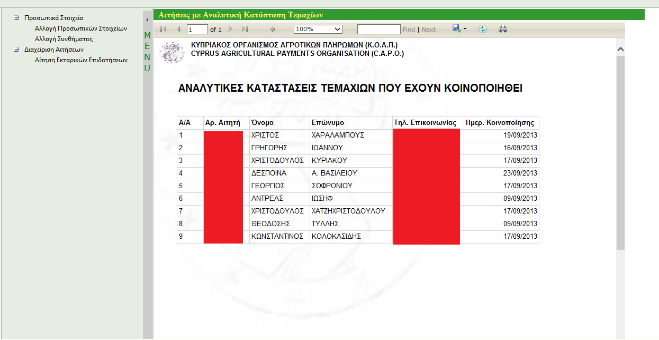
ΑΙΤΗΣΕΙΣ ΜΕ ΑΝΑΛΥΤΙΚΗ ΚΑΤΑΣΤΑΣΗ ΤΕΜΑΧΙΩΝ
Η κατάσταση παρουσιάζει τις αιτήσεις που έχετε υποβάλει και για τις οποίες έχει δημιουργηθεί ΑΚΤ. Προς διευκόλυνση σας παρουσιάζονται και τα στοιχεία επικοινωνίας του αιτητή.
Η κατάσταση αυτή ενημερώνεται κάθε φορά που δημιουργείται ΑΚΤ για μια αίτηση, δηλαδή ενδέχεται να τροποποιείται σε τακτά χρονικά διαστήματα.

Slide 9
ΑΝΑΛΥΤΙΚΗ ΚΑΤΑΣΤΑΣΗ ΤΕΜΑΧΙΩΝ ΑΙΤΗΤΗ
Πως μπορώ να δω την αναλυτική κατάσταση τεμαχίων συγκεκριμένου αιτητή;
Από το MENOY στα αριστερά της σελίδας, πατήστε Αίτηση Εκταρικών Επιδοτήσεων και ζητήστε από τον αιτητή να εισάγει τους δικούς του κωδικούς.

Slide 10
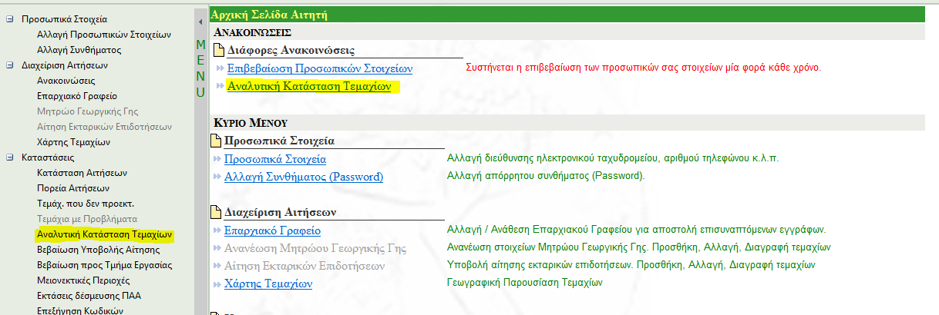
ΑΝΑΛΥΤΙΚΗ ΚΑΤΑΣΤΑΣΗ ΤΕΜΑΧΙΩΝ ΑΙΤΗΤΗ
Με την είσοδο σας στην αίτηση θα εμφανιστεί η αρχική σελίδα αιτητή από την οποία μέσω των ανακοινώσεων
ή από το μενού αριστερά θα μπορείτε να δείτε την ΑΝΑΛΥΤΙΚΗ ΚΑΤΑΣΤΑΣΗ ΤΕΜΑΧΙΩΝ στην οποία παρουσιάζονται τα προβλήματα.

Slide 11
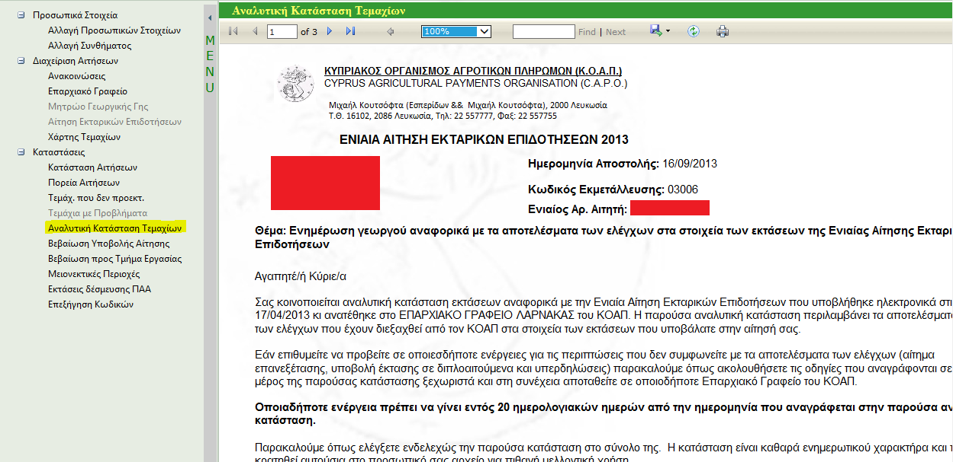
ΑΝΑΛΥΤΙΚΗ ΚΑΤΑΣΤΑΣΗ ΤΕΜΑΧΙΩΝ ΑΙΤΗΤΗ
Η κατάσταση χωρίζεται σε 3 μέρη

Slide 12
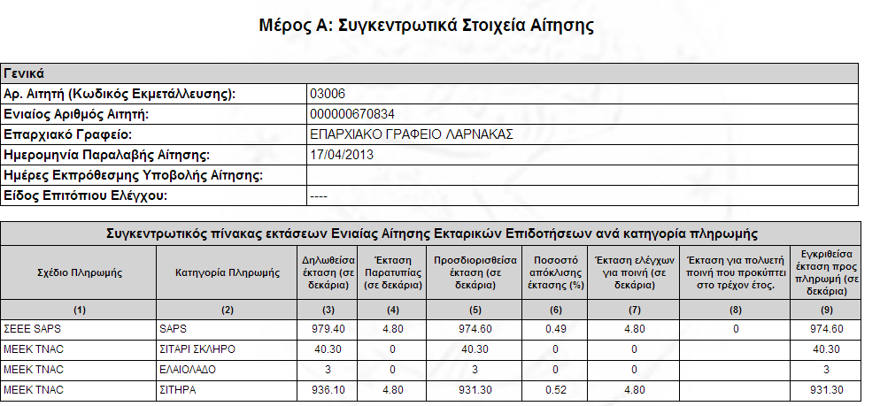
ΑΝΑΛΥΤΙΚΗ ΚΑΤΑΣΤΑΣΗ ΤΕΜΑΧΙΩΝ ΑΙΤΗΤΗ
Μέρος Α: Συγκεντρωτικά Στοιχεία Αίτησης
Σε αυτό το μέρος της Αναλυτικής παρουσιάζονται τα αποτελέσματα των ελέγχων όσον αφορά στις συνολικές εκτάσεις ανά κατηγορία πληρωμής. Η κάθε στήλη επεξηγείται στο κάτω μέρος του πίνακα.

Slide 13
ΑΝΑΛΥΤΙΚΗ ΚΑΤΑΣΤΑΣΗ ΤΕΜΑΧΙΩΝ ΑΙΤΗΤΗ
Α. 0 ˂ % ≤ 3 και Διαφορά (Αιτηθ – Προσδιορ. Έκτασης) ΚΑΤΩ από 20 δεκάρια:
Τότε η αίτηση εγκρίνεται ΜΟΝΟ για την προσδιορισθείσα έκταση χωρίς την επιβολή οποιασδήποτε περαιτέρω ποινής
Β. 0 ˂ % ≤ 3 και Διαφορά (Αιτηθ – Προσδιορ. Έκτασης) ΠΑΝΩ από 20 δεκάρια:
Τότε η αίτηση πληρώνεται την έκταση που προκύπτει από την αφαίρεση του διπλάσιου της διαφοράς (Αιτηθ – Προσδιορ. Έκτασης) από την προσδιορισθείσα έκταση.
Γ. 3˂ % ≤20: Τότε η αίτηση πληρώνεται την έκταση που προκύπτει από την αφαίρεση του διπλάσιου της διαφοράς (Αιτηθ – Προσδιορ. Έκτασης) από την προσδιορισθείσα έκταση.
Δ. 20˂ % ≤50: Τότε στην αίτηση ΔΕΝ χορηγείται ΚΑΜΙΑ χρηματική επιδότηση.
Ε. % ˃ 50: Τότε στην αίτηση ΔΕΝ χορηγείται ΚΑΜΙΑ χρηματική επιδότηση και ΕΠΙΠΛΕΟΝ θα του επιβληθεί πολυετής* ποινή.
Ζ. Σε περίπτωση μη τήρησης δράσης η έκταση για την οποία δεν τηρείται η δράση δεν πληρώνεται κατά το έτος ελέγχου.
Ποσοστό απόκλισης
* Το ποσό της πολυετούς ποινής, ισούται :
Με το αποτέλεσμα που προκύπτει από τον πολλαπλασιασμό της προσδιορισθείσας έκτασης επί το ποσό επιδότησης ανά δεκάριο που ισχύει το έτος επιβολής της πολυετούς ποινής. Το εν λόγω ποσό συμψηφίζεται με μελλοντικές πληρωμές που πρόκειται να γίνουν προς τον ίδιο δικαιούχο από τον ΚΟΑΠ κατά τη διάρκεια του έτους διαπίστωσης καθώς και των τριών ημερολογιακών ετών που έπονται του ημερολογιακού έτους της διαπίστωσης.

Slide 14
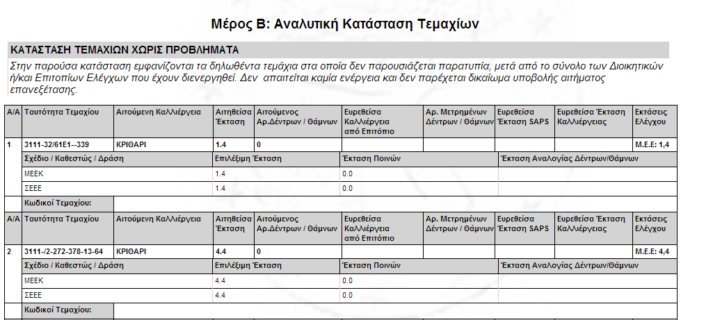
ΑΝΑΛΥΤΙΚΗ ΚΑΤΑΣΤΑΣΗ ΤΕΜΑΧΙΩΝ ΑΙΤΗΤΗ
Μέρος Β: Αναλυτική κατάσταση τεμαχίων -
Κατάσταση τεμαχίων χωρίς προβλήματα
Σε αυτό το μέρος της Αναλυτικής παρουσιάζονται τα αποτελέσματα των ελέγχων όσο αφορά στις συνολικές εκτάσεις ανά τεμάχιο στα οποία δεν παρουσιάζεται παρατυπία. Δεν απαιτείται καμία ενέργεια στο μέρος αυτό.

Slide 15
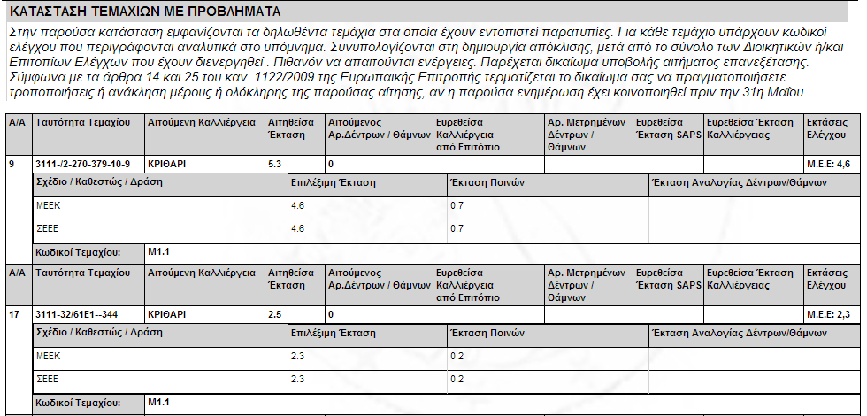
ΑΝΑΛΥΤΙΚΗ ΚΑΤΑΣΤΑΣΗ ΤΕΜΑΧΙΩΝ ΑΙΤΗΤΗ
Μέρος Γ: Συγκεντρωτικά Στοιχεία Αίτησης
Μέρος Β: Αναλυτική κατάσταση τεμαχίων-
ΚΑΤΑΣΤΑΣΗ ΤΕΜΑΧΙΩΝ ΜΕ ΠΡΟΒΛΗΜΑΤΑ
Σε αυτό το μέρος της Αναλυτικής ΚΑΤΑΣΤΑΣΗ ΤΕΜΑΧΙΩΝ ΜΕ ΠΡΟΒΛΗΜΑΤΑ
εμφανίζονται τα τεμάχια που έχουν κάποιου είδους πρόβλημα και ο αιτητής μπορεί να προβεί σε κάποια ενέργεια. Εξαιρούνται τα υπερδηλωμένα και τα διπλοαιτούμενα τεμάχια που εμφανίζονται σε άλλο μέρος της Αναλυτικής. Οι κωδικοί τεμαχίων είναι αυτοί που επεξηγούνται σε υπόμνημα που βρίσκεται στο Μέρος Γ

Slide 16
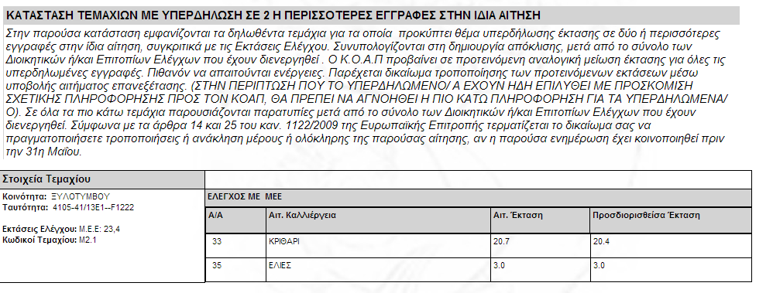
ΑΝΑΛΥΤΙΚΗ ΚΑΤΑΣΤΑΣΗ ΤΕΜΑΧΙΩΝ ΑΙΤΗΤΗ
Μέρος Γ: Συγκεντρωτικά Στοιχεία Αίτησης
Μέρος Β: Αναλυτική κατάσταση τεμαχίων -
ΚΑΤΑΣΤΑΣΗ ΤΕΜΑΧΙΩΝ ΜΕ ΥΠΕΡΔΗΛΩΣΗ ΣΕ 2 Η ΠΕΡΙΣΣΟΤΕΡΕΣ ΕΓΓΡΑΦΕΣ ΣΤΗΝ ΙΔΙΑ ΑΙΤΗΣΗ
Το μέρος αυτό της αναλυτικής δείχνει τα δηλωθέντα τεμάχια τα οποία προκύπτει θέμα υπερδήλωσης σε δύο η περισσότερες εγγραφές στην ίδια αίτηση.

Slide 17
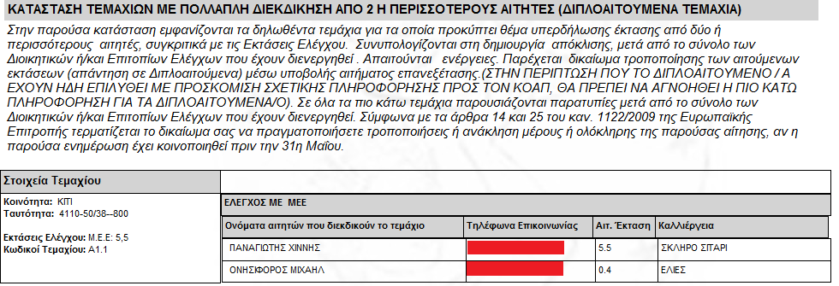
ΑΝΑΛΥΤΙΚΗ ΚΑΤΑΣΤΑΣΗ ΤΕΜΑΧΙΩΝ ΑΙΤΗΤΗ
Μέρος Γ: Συγκεντρωτικά Στοιχεία Αίτησης
Μέρος Β: Αναλυτική κατάσταση τεμαχίων-
ΚΑΤΑΣΤΑΣΗ ΤΕΜΑΧΙΩΝ ΜΕ ΠΟΛΛΑΠΛΗ ΔΙΕΚΔΙΚΗΣΗ ΑΠΟ 2 Η ΠΕΡΙΣΣΟΤΕΡΟΥΣ ΑΙΤΗΤΕΣ (ΔΙΠΛΟΑΙΤΟΥΜΕΝΑ ΤΕΜΑΧΙΑ)
Το μέρος αυτό της αναλυτικής δείχνει ένα συνδυασμό πληροφοριών με τις οποίες ο αιτητής μπορεί να επικοινωνήσει με τους συνδιεκδικητές ενός τεμαχίου για να επιλύσουν μεταξύ τους τυχόν διαφορές που μπορεί να προκύπτουν.

Slide 18
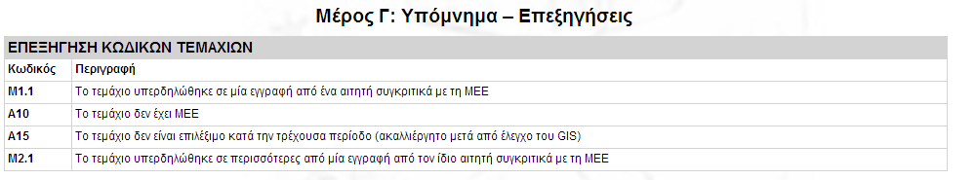
ΑΝΑΛΥΤΙΚΗ ΚΑΤΑΣΤΑΣΗ ΤΕΜΑΧΙΩΝ ΑΙΤΗΤΗ
Μέρος Γ: Συγκεντρωτικά Στοιχεία Αίτησης
Μέρος Γ: Υπόμνημα – Επεξηγήσεις
Το τελευταίο μέρος της κατάστασης αποτελείται από υπόμνημα στο οποίο επεξηγούνται οι κωδικοί προβλημάτων που αναγράφονται στο Μέρος Β της ΑΚΤ.

Slide 19
ΜΕΡΟΣ Γ΄
ΑΙΤΗΜΑΤΑ ΕΠΑΝΕΞΕΤΑΣΗΣ ΕΚΤΑΡΙΚΩΝ ΚΑΙ 2.1
ΑΙΤΗΜΑΤΑ ΕΠΑΝΕΞΕΤΑΣΗΣ

Slide 20
ΑΙΤΗΜΑΤΑ ΕΠΑΝΕΞΕΤΑΣΗΣ
Σε περίπτωση που ο αιτητής δεν συμφωνεί με τα αποτελέσματα που παρουσιάζονται αναλυτικά στην κατάσταση (Μέρος Β: Αναλυτική κατάσταση τεμαχίων-
Κατάσταση τεμαχίων με προβλήματα-διπλοαιτούμενα), διατηρεί το δικαίωμα υποβολής αιτήματος επανεξέτασης εντός 20 ημερολογιακών ημερών από την ημερομηνία που αναγράφεται στην κατάσταση. Οποιοδήποτε αίτημα επανεξέτασης υποβληθεί εκτός της πιο πάνω περιόδου δεν θα λαμβάνεται υπόψην.
Για την υποβολή αιτήματος επανεξέτασης ο αιτητής ή ο σύμβουλος θα πρέπει να επισκεφθεί οποιοδήποτε Επαρχιακό Γραφείο του ΚΟΑΠ, όπου μπορεί να ενημερώσει για την πρόθεση του να ζητήσει επανεξέταση των αποτελεσμάτων των ελέγχων που έχουν διενεργηθεί. Η υποβολή αιτήματος επανεξέτασης σχετικά με αποτελέσματα ελέγχων επιτρέπεται μόνο με τη συμπλήρωση ειδικού εντύπου που θα προμηθευτεί κατά την επίσκεψη του στον ΚΟΑΠ.
Σε περίπτωση που ο σύμβουλος προτίθεται να συμπληρώσει το έντυπο επανεξέτασης θα πρέπει να συμπληρώσει ειδικό έντυπο εξουσιοδότησης και να το παρουσιάσει κατά την επίσκεψη του στο Επαρχιακό Γραφείο του ΚΟΑΠ.

Slide 21
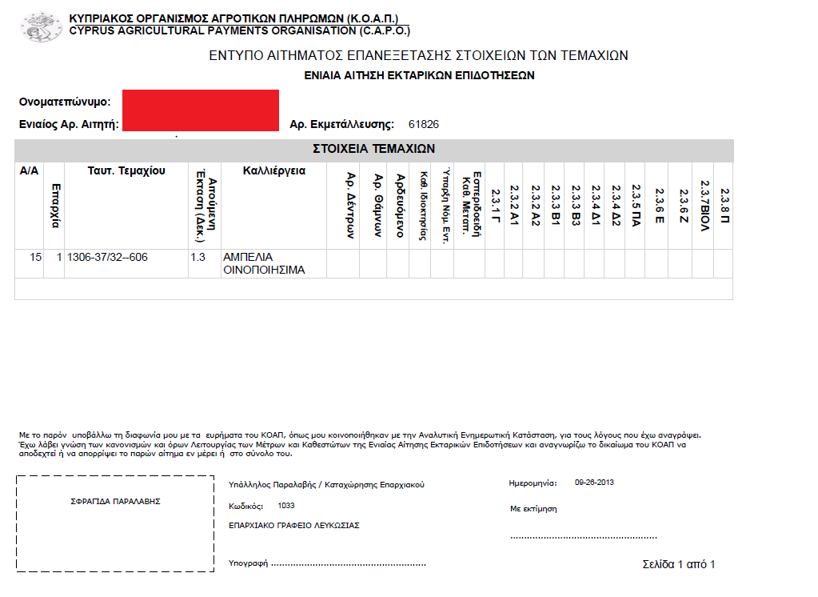
ΑΙΤΗΜΑΤΑ ΕΠΑΝΕΞΕΤΑΣΗΣ
Έντυπο Αιτήματος Επανεξέτασης
Εδώ αναγράφεται ο λόγος επανεξέτασης.

Slide 22
ΜΕΡΟΣ Δ΄
ΑΝΑΛΥΤΙΚΗ ΚΑΤΑΣΤΑΣΗ ΠΛΗΡΩΜΩΝ
ΑΙΤΗΜΑΤΑ ΕΠΑΝΕΞΕΤΑΣΗΣ

Slide 23
ΑΝΑΛΥΤΙΚΗ ΚΑΤΑΣΤΑΣΗ ΠΛΗΡΩΜΩΝ ΣΧΕΔΙΟΥ ΕΚΤΑΡΙΚΩΝ ΕΠΙΔΟΤΗΣΕΩΝ ΚΑΙ ΜΕΤΡΟΥ 2.1
Καταστάσεις Πληρωμής:
Παρουσιάζουν το ποσό πληρωμής ανά Σχέδιο / Μέτρο που εγκρίθηκε προς τον αιτητή καθώς και τυχόν αποκοπές. Ενδέχεται να κοινοποιηθούν στους αιτητές πριν από την πληρωμή.
Δημιουργούνται για ΟΛΕΣ τις αιτήσεις
Αναμένεται να αναρτηθούν στο σύστημα ηλεκτρονικής υποβολής αιτήσεων (σε αντίθεση με τα προηγούμενα χρόνια που αποστέλλονταν στους αιτητές ταχυδρομικώς)
Η κοινοποίηση της ανάρτησης τους στο σύστημα ηλεκτρονικής υποβολής αιτήσεων θα γίνει με ανάλογο τρόπο όπως την αναλυτική κατάσταση τεμαχίων
Παρέχεται δικαίωμα υποβολής ένστασης όσον αφορά τα ποσά που πρόκειται να καταβληθούν στον αιτητή. Η προθεσμία για υποβολή ένστασης είναι 21 ημερολογιακές ημέρες από την ημερομηνία της κατάστασης πληρωμής.

Slide 24

Παγκύπρια Τηλεφωνική Γραμμή Εξυπηρέτησης του Αγρότη : 77771999
Ηλεκτρονική Διεύθυνση Επικοινωνίας: info@capo.gov.cy
Για περισσότερες πληροφορίες και το υλικό της παρουσίασης μπορείτε να επισκεφτείτε την
ιστοσελίδα
http://www.capo.gov.cy

Slide 25
ΣΑΣ ΕΥΧΑΡΙΣΤΟΥΜΕ

